Slide 1




K-Digital Training
음성 인식 프로젝트
[알파코 캠퍼스 10기] 1조 구음장애 음성 인식 서비스(STT)
심인보, 김동휘, 박선호, 석혁준, 유승진, 최가윤, 현보람
Notes:
1조 프로젝트를 발표하겠습니다.
저희 1조는 구음장애 음성 인식 서비스프로젝트를 이번 미니 프로젝트로 선정 하였습니다.

Slide 2


목차 안내
1
프로젝트 선정 배경 및 목표
2
데이터 수집 및 분석
3
모델 구축 및 성능개선
4
향후 활용 가치
5
마무리
Notes:
1,2,3,4,5 순으로 발표 하겠습니다. 먼저 프로젝트 선정배경과 목표 입니다.

Slide 3

프로젝트 일정 계획
팀장 : 현보람
구성원 : 심인보, 김동휘, 박선호, 석혁준, 유승진, 최가윤
구분 | 기간 | 활동 | 비고
사전 기획 | 9/13(금) ~ 9/27(금) | 아이디어 선정 및 프로젝트 계획
데이터 수집 | 9/19(목) ~ 9/2O(금) | 데이터 수집 및 선별
데이터 전처리 | 9/28(토) ~ 10/3(목) | 음성 및 텍스트 데이터 전처리
모델 선정 | 9/30(월) ~ 10/2(수) | 모델 리서치 및 선정 | 팀별 중간보고 실시
모델 구축 | 10/4(금) ~ 10/6(일) | 모델 구축 및 개선 | 최적화, 오류 수정
총 개발기간 | 9/13(월) ~ 1O/7(월) (총 3주)
Notes:
기획, 데이터 수집, 전처리, 모델 선정 구축 으로 진행하였고
기획, 데이터 수집, 모델 선정에는 비교적 빨리 진행되었습니다.
음성데이터라서 데이터 전처리에 많은 시간을 할애 하였습니다.
이미지와는 다르게 시계열 데이터는 많은 시간이 걸리는것 같습니다.

Slide 4
01
CHAPTER
프로젝트 선정 배경 및 목표

Slide 5



프로젝트 선정 배경
구음 장애란?
말을 하는데 필요한 여러가지 근육의 기능에 이상이 생겨서 말소리를 제대로 내지 못하는 것으로 이런 발성 기관을 조절하는 중추신경계나 말초신경계에 이상이 있는 경우에도 말의 속도와 발음의 정확도 등에 문제가 생긴다.
구음 장애 환자 유형
뇌신경 장애
언어 청각 장애
후두 장애
07
Image by. freepik
Notes:
말이 조금 어렵습니다. 언어장애를 뜻합니다.
그 원인으로 ,, 뇌와, 청각 후두에 유형을 나눌 수 있습니다.

Slide 6
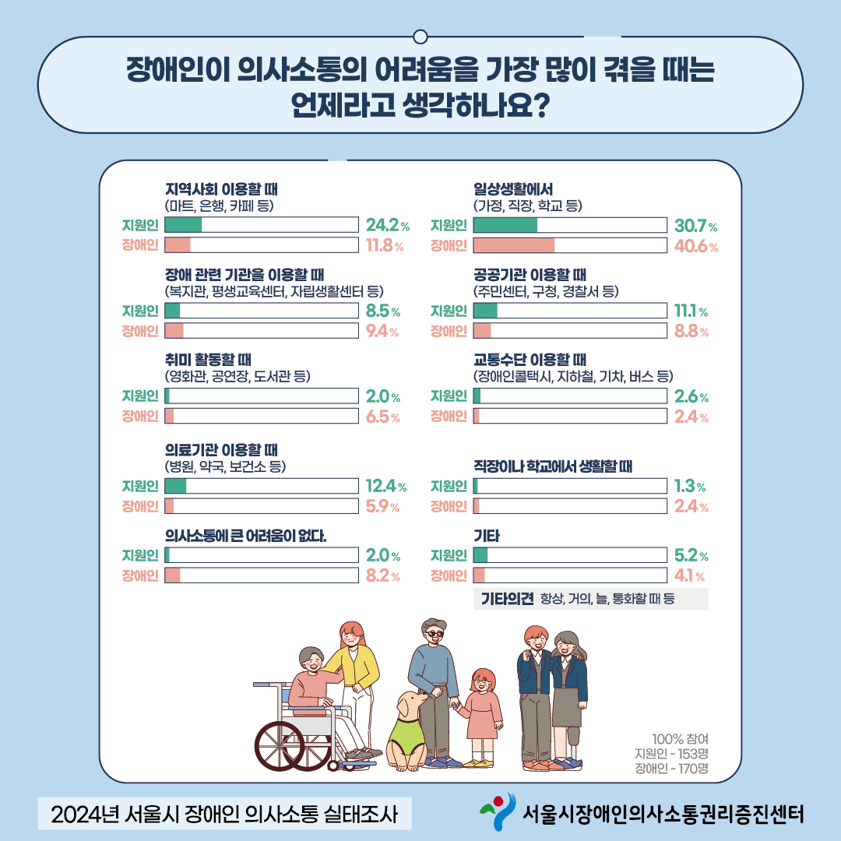
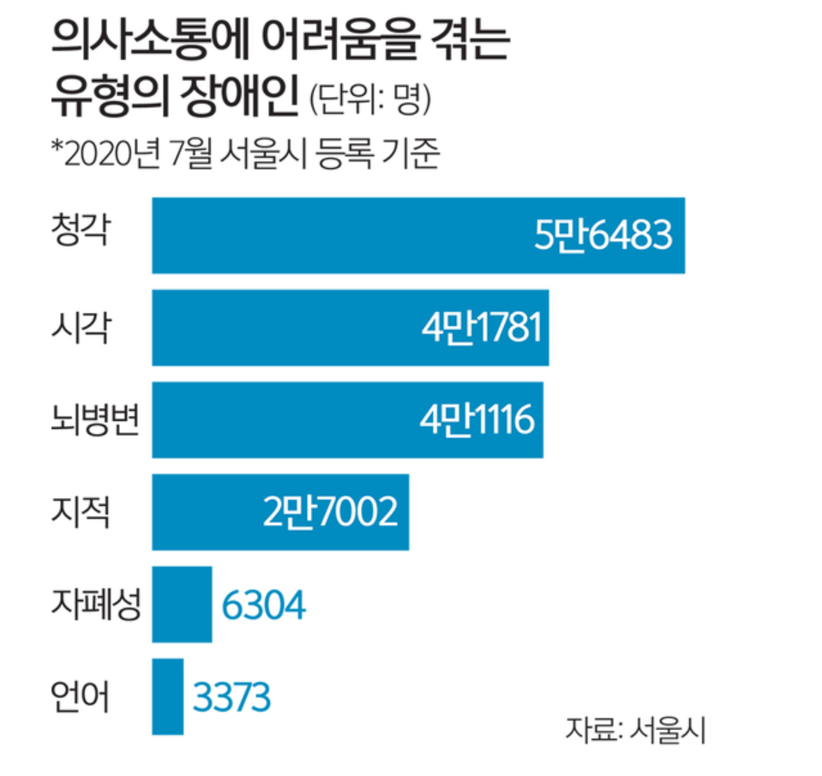
프로젝트 선정 배경
일상적인 대화 부터 위급한 상황까지 다양한 상황에서 의사소통에 큰 어려움을 겪고 있습니다.
https://www.segye.com/newsView/20200922527108
출처: http://scom.or.kr/info5_1/82 서울시 장애인 의사소통 권리증진센터
Notes:
장애인 의사 소통의 실태조사입니다.

Slide 7
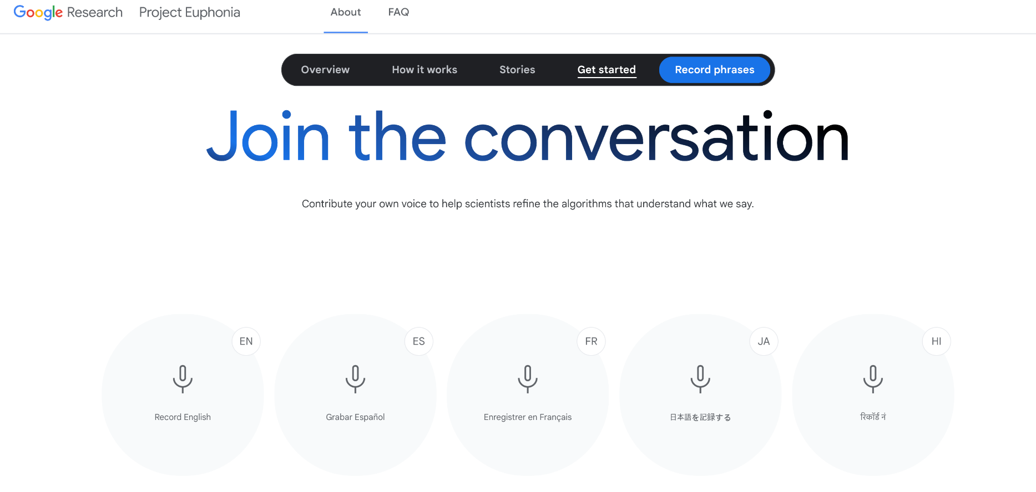
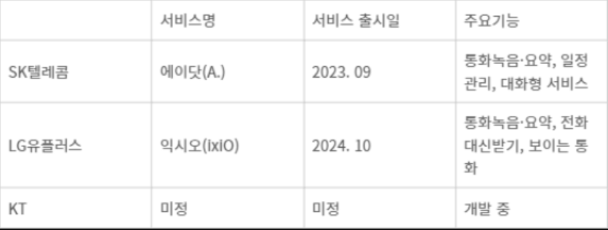
프로젝트 선정 배경
한국어 “구음 장애” 음성 인식에 대한 필요성
구음 장애인 대상 해외 AI 음성 서비스
(구글 유포니아 프로젝트)
일반인 대상 국내 AI 음성 서비스 현황
구음 장애 특화된 AI 음성 서비스 부재
영어, 스페인어, 프랑스어, 일본어, 힌디어 제공
Notes:
구음 장애 음성인식 서비스 중 한국어에 기반하여 상용되는 것은 없고 여러 연구가 진행중이다.

Slide 8
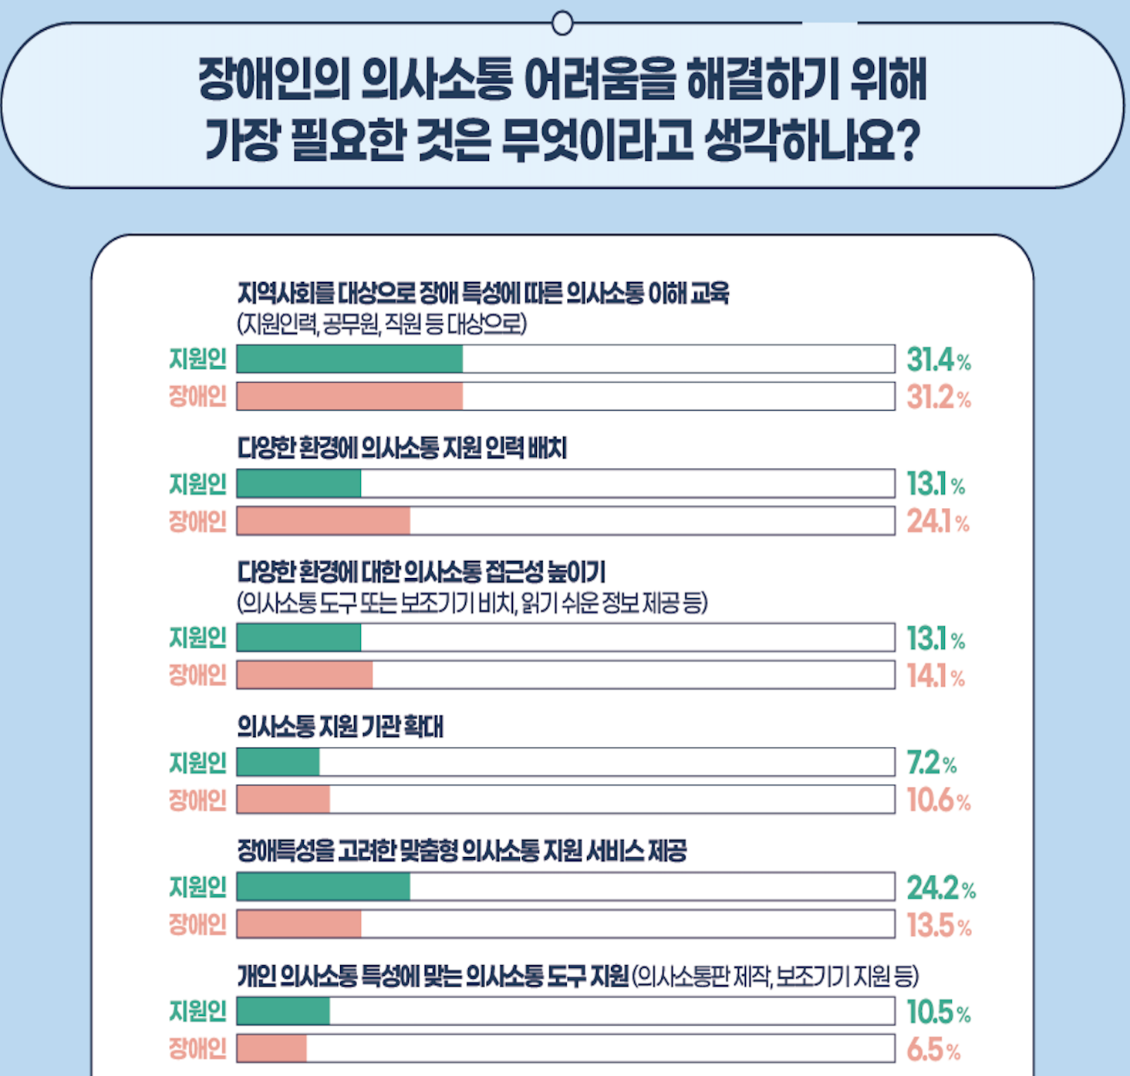
프로젝트 목표
언어장애를 겪고 있는 대상자들의 불편 해소와 의사소통 체계 개선을 위해
발화 특성을 반영한
음성인식 서비스 개발
“구음 장애 음성 ⇒ 텍스트 변환(STT)”
출처: http://scom.or.kr/info5_1/82 서울시 장애인 의사소통 권리증진센터

Slide 9

프로젝트 목표
A : 어느 방송프로에 출연했어?
B : 아쿠덴터리어
구음장애 발화 특성을 반영 STT
A : 어느 방송프로에 출연했어?
B : 다큐멘터리요

Slide 10
프로젝트 워크플로우
프로젝트 목표 : 구음 장애가 있는 사람들의 의사소통에 도움!
데이터 수집 | 데이터 전처리 | 모델 | 학습 | 평가
AI Hub - 구음 장애 음성인식 데이터 | 음성 길이: 최대 20~30초 Sample Rate : 48,000 -> 16,000 2초 이상의 무음 구간(Threshold)을 감지, 단어 or 문장 단위로 분할 | Wave2vec Whispher | 손실함수 Whispher : 모델 자체 loss 사용 2) Wave2vec : ctc loss 사용 | WER - 단어 단위 오류를 평가 CER - 문자 단위의 오류를 평가

Slide 11
02
CHAPTER
데이터 수집 및 분석

Slide 12
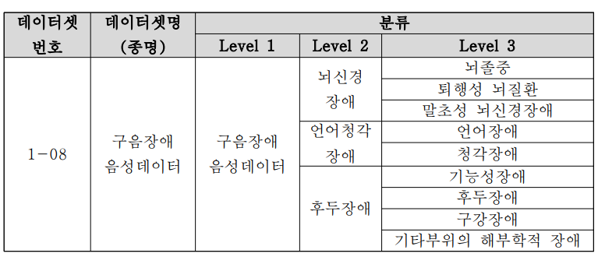
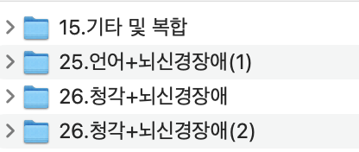
데이터 수집
원본 : AI Hub 구음 장애 음성 데이터
뇌신경 장애 데이터 선정 이유
복합적인 장애 양상을 가지고 있음
다양한 발화 패턴을 적용 가능
의사소통에 어려움을 겪는 장애 유형 50% 이상을 포함.
활용 : 뇌신경 장애 데이터 선정

Slide 13
데이터 전처리
음성 데이터 전처리
 | 일반적 기준 | 특성 반영 기준
Min silence (무음 감지 최소 길이) | 1,000 ms | 2000 ms
Keep silence (무음 유지 길이) | 500 ms | 1000 ms
Silence thresh (무음 기준) | 평균 볼륨 -10db | 평균 볼륨 -10db
구음 장애 발화 특성을 반영한 전처리
한 문장을 발화할 때 일반인보다 긴 term이 필요할 수 있음
다음 발화까지 좀 더 시간이 필요
Notes:
오디오 파일 무음구간이 상당히 길었습니다. 무음을 전부 삭제하는건 언어의 연결성이 없어서
유지시간과 제거 시간을 반영하여 전처리를 하였습니다.

Slide 14
데이터 전처리
Model에서 요구하는 음성 데이터
최종 Dataset ( 원본 460여개)
 | 원본 데이터 | Model Need
최대 음성 길이 | 1시간 이상 | 20~30 s
Sampling rate | 48,000 | 16,000
음성 데이터 | 4,197개
텍스트 데이터 | 4,197개
1개의 파일 용량이 100mb 이상 제외 후 분할 (리소스 문제)
음성 분할 후 텍스트와 맵핑 되지 않는 데이터 제거
텍스트 전처리
분할 기준: 단어 → 공백, 문장 → 문장 부호 (., !, ?)
한글과 띄어쓰기만 남기고 나머지 제거
문장 밖의 공백 제거

Slide 15
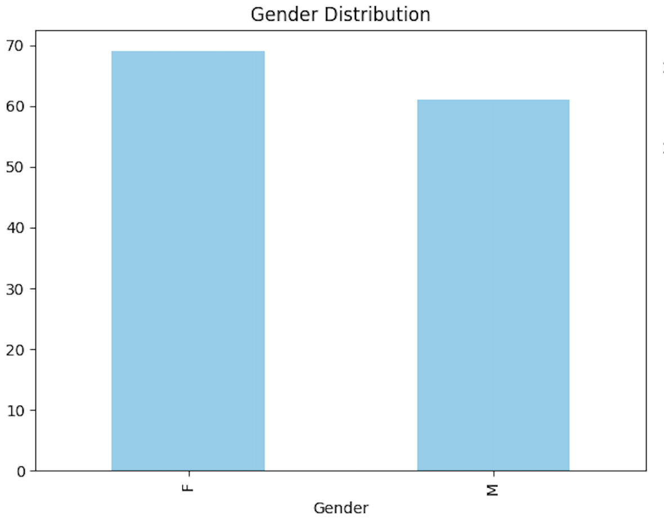
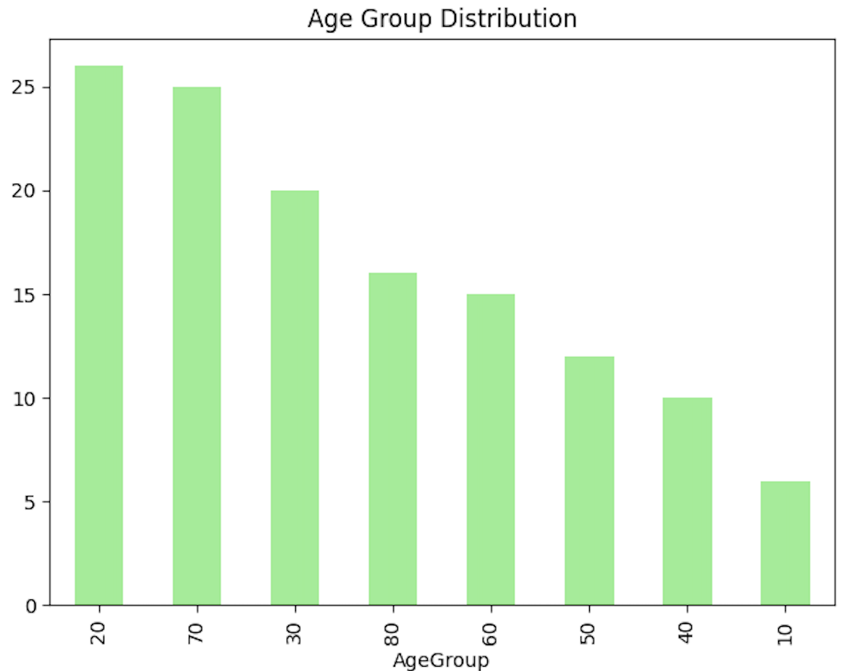
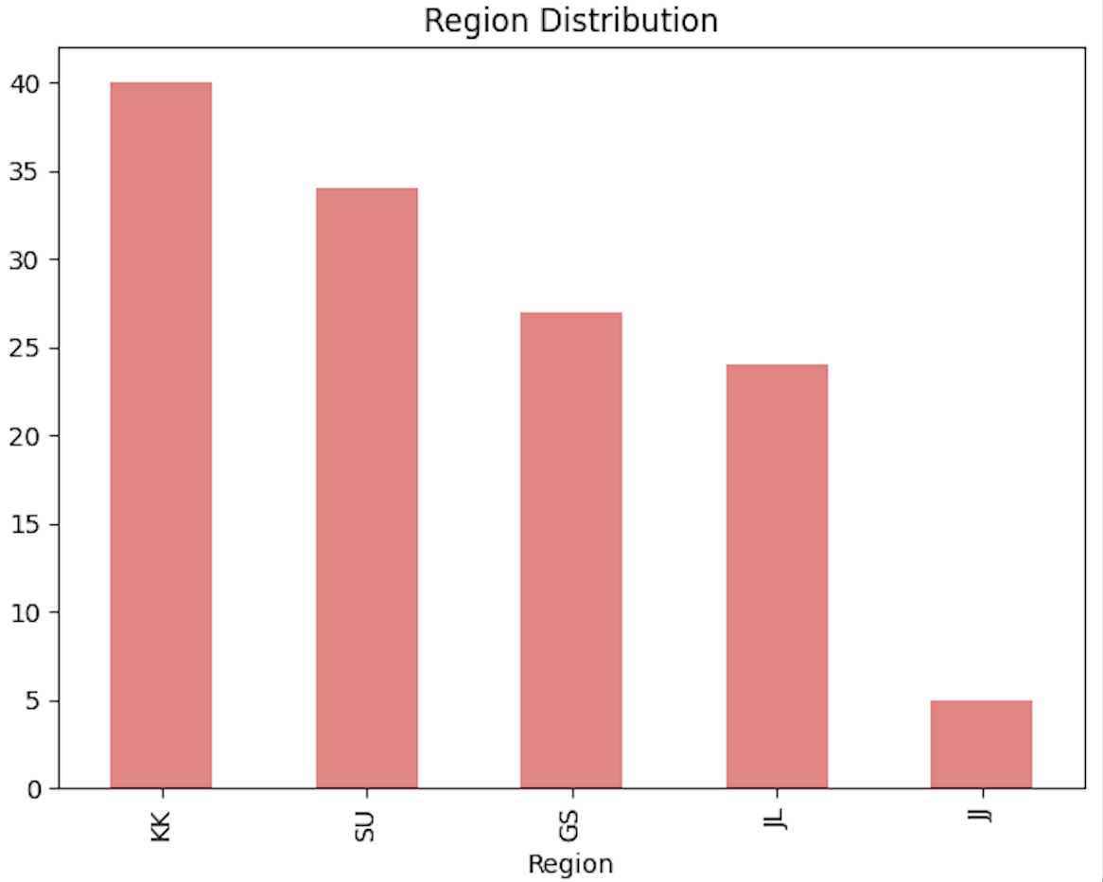
데이터 분포
성별분포
연령별 분포
지역별 분포
분할 전 데이터 기준 ⇒ 남/녀의 비율은 큰 차이가 없으며 20~30대의 비율이 고령층과 비슷함을 알 수 있다.
경기도, 서울의 수도권 지역이 대부분이며 제주 지역이 가장 적음을 알 수 있어 향후 데이터 추가 시 고려해야 할 부분이다.

Slide 16
03
CHAPTER
모델 구축 및 성능 개선

Slide 17
모델 선정
 | Wav2vec 2.0 | Whisper
Pre-trained | 대규모 비라벨 음성 데이터 | 다양한 언어와 방언
아키텍처 | Transformer기반 | Transformer기반
Loss | CTC loss | 자체 loss (CTC, CE기반)
높은 정확도와 효율성
적은 데이터로도 성능 발휘 (Wav2vec 2.0)
다국어 지원 (Whisper)
Wav2Vec2.0은 비지도 학습을 강조하며 , Whisper는 대규모 감독 학습을 통해 다양한 언어와 환경을 반영
Wav2Vec2.0은 라벨 데이터가 적은 환경에서 유리하고, Whisper는 다양한 언어와 복잡한 음향 환경에서 탁월함.
Notes:
Whisper 또한 Wav2Vec2.0과 유사하게 CNN 구조인 Feature encoder와 Transformer로 구성

Slide 18
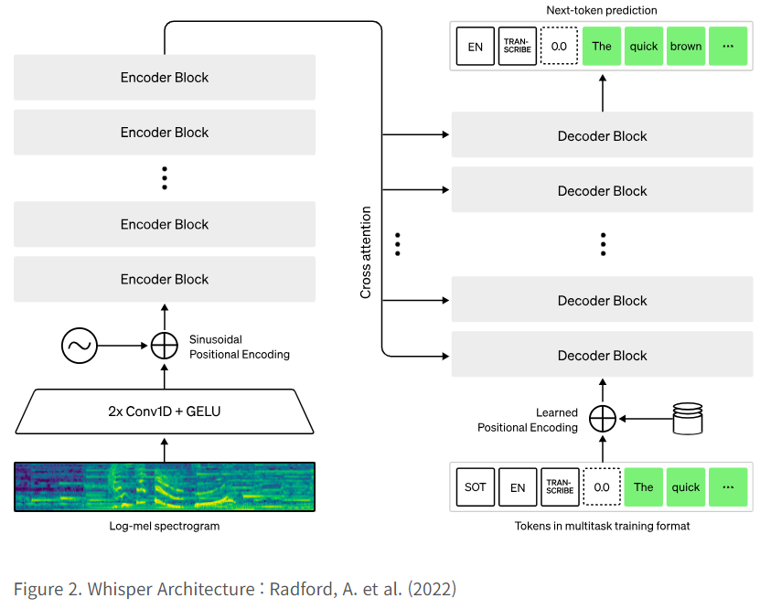
모델 선정
Whisper CNN 구조인 Feature encoder와 Transformer로 구성

Slide 19
Whisper 학습 및 평가
학습 설정 | Whisper small | Whisper base
Dataset | 각 580개 | 각 4,197개
Learnig rate | 0.00001 | 0.00003
Batch size | 8 | 4
Epoch | 10 | 10
Optimizer | AdamW | AdamW
Early stopping (patience) | X | 2
TR: Val: Test | 9:1 | 7: 1.5 : 1.5
학습 결과 | Whisper s | Whisper b
Train loss | 0.0162 | 0.1434
Val loss | 0.2589 | 0.4176
CER | 0.3212
WER | 0.2017
Notes:
Small 각 580개의 음성데이터 와 base데이터인 4천여개의 음성데이터로 학습하였습니다.

Slide 20
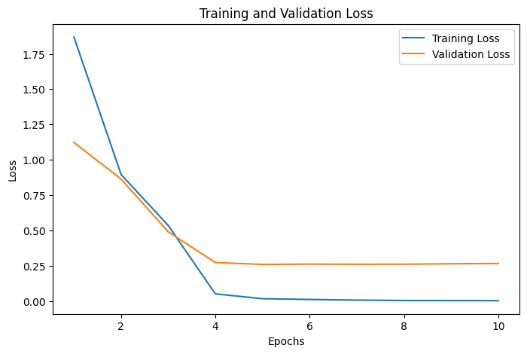
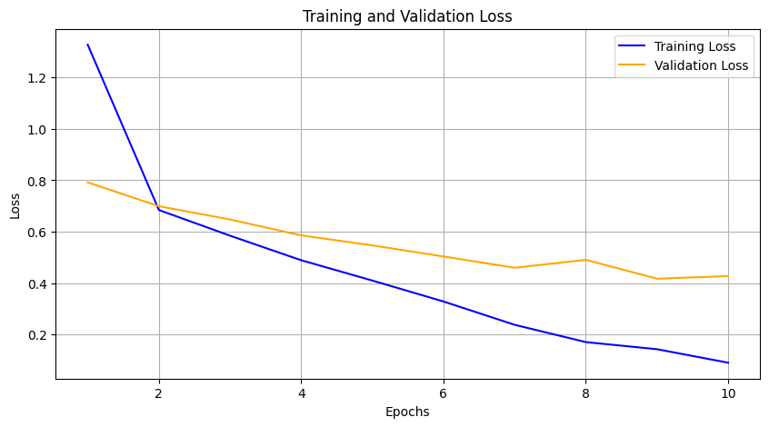
모델 평가
Whisper small 학습 평가 및 성능 지표
Whisper base 학습 평가 및 성능 지표
Notes:
small
Epoch 5 이후로는 Training Loss가 더 이상 줄어들지 않고 거의 0에 수렴합니다.
Epoch 4까지 빠르게 감소하다가 그 이후로는 크게 변화하지 않고 0.25 근처에서 거의 평평해
과적합으로 생각되어지고
Base
Epoch 1부터 줄어들기 시작하여, Epoch 2에서 Training Loss와 교차
Validation Loss가 더 이상 줄어들지 않는 것 처럼 보입니다만.. 조금 더 돌려보면 어떠하였을까

Slide 21
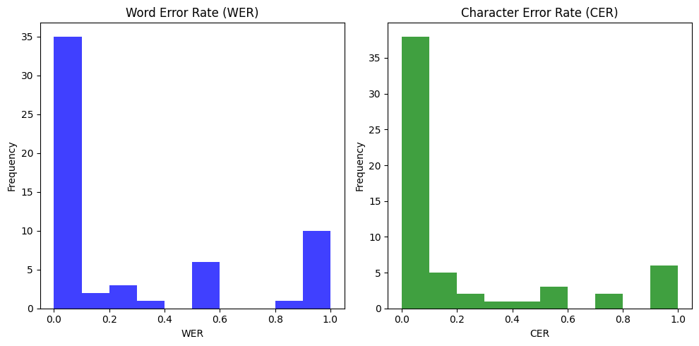
모델 평가
Whisper small 학습 평가 및 성능 지표
샘플들의 빈도
Notes:
Word Error Rate Character Error Rate
분포도입니다
대부분의 샘플이 CER 값이 0에 가까운 값을 가지고 있어 문자 단위에서도 높은 정확도를 보이고 있습니다
몇몇 샘플은 WER이 0.4, 1에 가까운 값을 가지며, 이는 일부 샘플에서는 모델이 오류를 범하고 있습니다.

Slide 22
Wav2vec 2.0 학습
Wav2vec 2.0은 총 4번 시도
학습 설정 | Wav2vec 1 | Wav2vec 2
Dataset | 각 4,197개 | 각 4,197개
Learnig rate | 0.001 | 0.001
Batch size | 1 | 1
Epoch | 15 | 15
Optimizer | AdamW | AdamW
Early stopping (patience) | 3 | 3
TR: Val: Test | 7: 1.5 : 1.5 | 7: 1.5 : 1.5
Audio normalize | X | X
데이터 증강 |  | 노이즈 추가
Wav2vec모델의 2차
오디오 데이터를 변형시키고 데이터 다양성을 증가
랜덤 노이즈에 0.005를 곱해서 노이즈의 크기를 조절
Notes:
Wav2vec 2 때는 오디오 노이즈를 추가하였습니다.
랜덤 노이즈에 0.005를 곱해서 노이즈의 크기를 조절

Slide 23
Wav2vec 2.0 평가
Wav2vec 2.0 #1, 2 학습 평가 및 성능 지표
학습 결과 | Wav2vec 1 | Wav2vec 2
Train loss | 3.7660 | 2.1906
Val loss | 3.7178 | 1.8585
CER | 0.1599
WER | 0.7500
성능 지표 향상
오디오 노이즈를 적용시 Train loss, Val loss
가 현저히 줄어들었습니다.

Slide 24
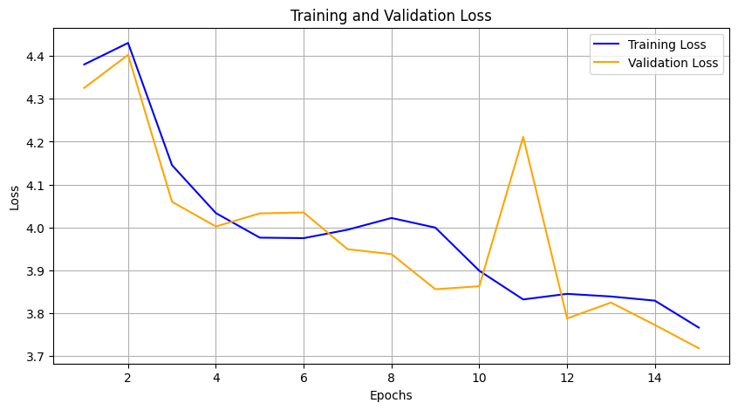
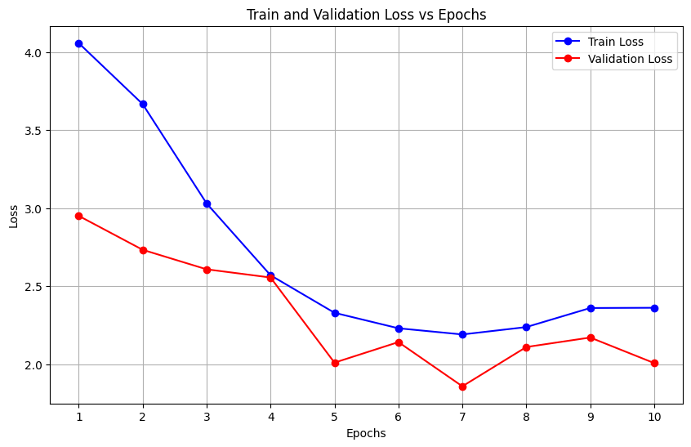
모델 평가
Wav2vec 2.0 #1, 2 학습 평가 및 성능 지표
Notes:
Wav2vec 1차 2차의 학습 평가 및 성능 지표
1차때는 분안정한 학습이 진행되는 방면 , 2차때는 비교적 일관된 성능 향상을 보여주고 있고
과적합 문제도 왼화되고 있는것으로 보여집니다.

Slide 25
모델 학습
Wav2vec 2.0 학습 및 평가
학습 설정 | Wav2vec 3 | Wav2vec 4 | Wav2vec 5
Dataset | 각 4,197개 | 각 4,197개 | 각 4,197개
Learnig rate | 0.0001 | 0.0001 | 0.00001
Batch size | 8 | 8 | 8
Epoch | 18 | 9 | 47
Optimizer | AdamW | AdamW | AdamW
Early stopping (patience) | 5 | 5 | 5
TR: Val: Test | 9: 0.5 : 0.5 | 9: 0.5 : 0.5 | 9: 0.5 : 0.5
학습 결과 | Wav2vec 3 | Wav2vec 4 | Wav2vec 4
Train loss | 0.2405 | 0.3197 | 0.3471
Val loss | 0.3391 | 0.3310 | 0.5449
CER | 1.1306 | 0.0780 | 0.3459
WER | 1.0415 | 0.2032 | 0.2212

Slide 26
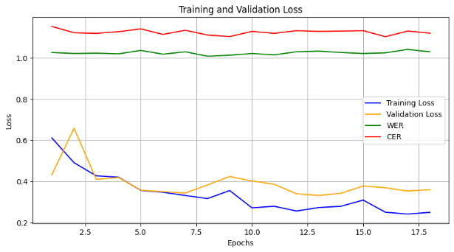
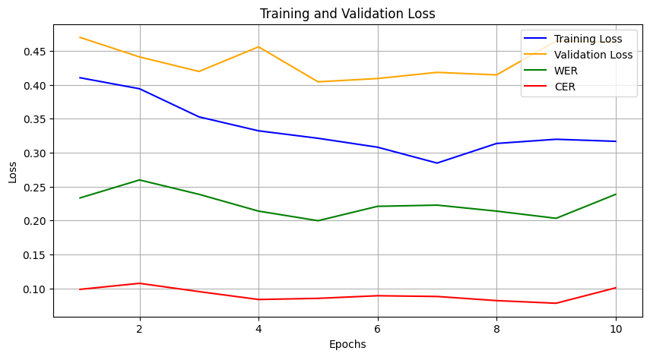
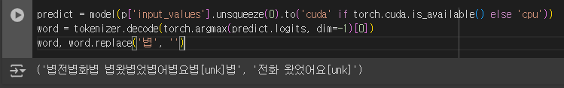
모델 평가
Wav2vec 2.0 # 3,4 학습 평가 및 성능 지표
특정 글자가 반복적으로 출력되는 현상을 후처리로 보정
후 WER, CER 값이 낮아졌다!

Slide 27
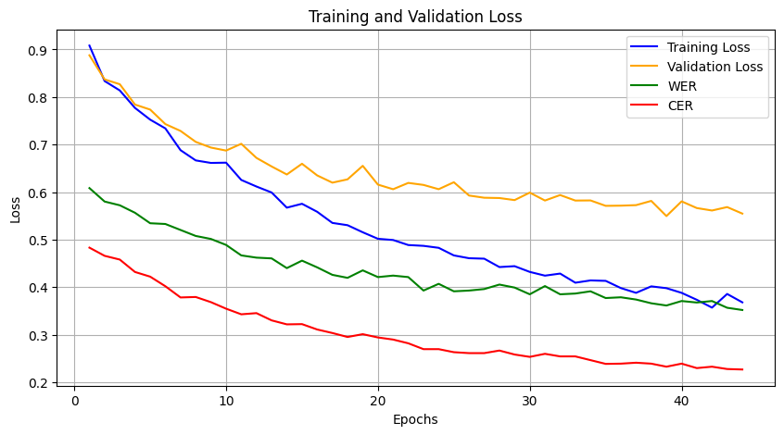
모델 평가
Wav2vec 2.0 # 4,5학습 평가 및 성능 지표
learningrate = 0.00001 epochs 47 로 변경 시도
Notes:
learningrate = 0.00001 epochs 47 로 변경하여 학습하였습니다
오른쪽 그래프는 모델이 더 긴 시간 동안 훈련되어 성능이 더욱 개선될 것이라 예상 하였으나
성능 지표상 크게 향상되지 못하였습니다

Slide 28
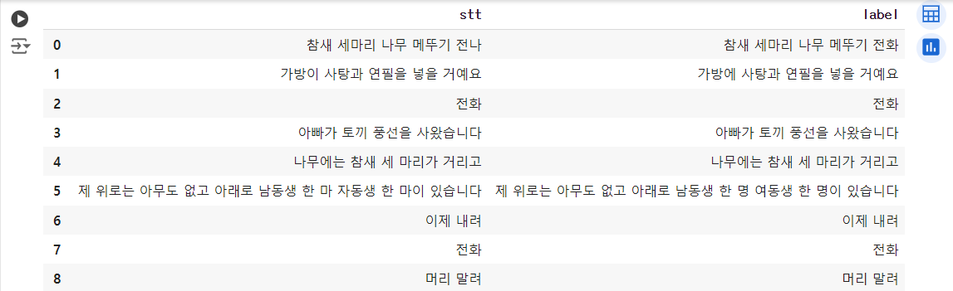
최종 모델 선정 및 개선
STT 예측 결과

Slide 29
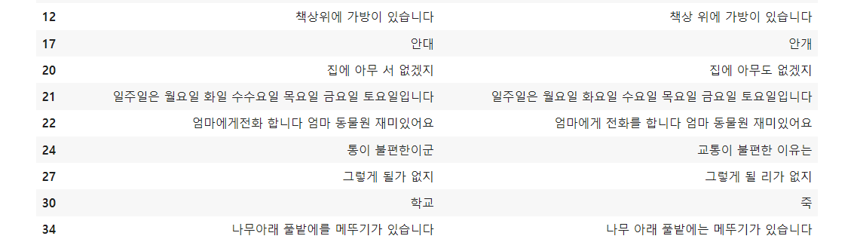
최종 모델 선정 및 개선
STT 예측 결과
Notes:
라벨 데이터가 음성데이터가 다름
매칭작업 필요
스크립 데이터가 반복적임.
다양한 문장의 데이터 필요

Slide 30
최종 모델 선정 및 개선
최종 모델 Wav2vec #3로 선정
학습 설정
Dataset
Learnig rate
Batch size
Epoch
Optimizer
Early stopping (patience)
TR: Val: Test
Wav2vec 3
각 4,197개
0.0001
8
9
AdamW
5
7: 1.5 : 1.5
학습 결과
Train loss
Val loss
CER
WER
Wav2vec 3
0.3197
0.3310
0.0780
0.2032
향후 개선 전략
- 원본 데이터set 전체를 학습 (언어,청각 장애/ 후두 장애)
데이터 증강 : 속도를 느리게, 노이즈 추가
음성 데이터 전처리 변경
부족했던 10대, 제주도 거주 지역의 데이터 확보 필요

Slide 31
04
CHAPTER
향후 활용 방안

Slide 32




향후 활용방안
구음장애를 가진 사람들의 발음은 개인마다 다르게 나타날 수 있습니다. 따라서 이들의 발음 패턴을 인식하는 맞춤형 음성인식 모델이 필요
Step 1
전자기기 음성인식
Step 2
명령어 데이터를 확보하여 가전,
자동차 등 음성인식 서비스 활용
방언 데이터 추가
구음장애를 가진 사람들의 발음은 개인마다 다르게 나타날 수 있습니다. 따라서 이들의 발음 패턴을 인식하는 맞춤형 음성인식 모델이 필요
표준어 뿐만 아니라 각 지방의 방언
음성 데이터를 추가하여
변별력 증가
Notes:
전자기기 음성인식에 활용하여
구음장애를 가진 사람들이 보다 독립적으로 생활할 수 있도록 도울수 있습니다.
구음장애를 가진 사람들의 발음은 개인마다 다르게 나타날 수 있습니다. 따라서 이들의 발음 패턴을 인식하는 맞춤형 음성인식 모델이 필요
# 프로젝트 선정 배경(뉴스 기사)
https://www.mk.co.kr/news/world/10978879
https://news.nate.com/view/20210407n03229
https://ko.shaip.com/blog/voice-recognition-overview-and-applications/
https://www.donga.com/news/Economy/article/all/20091012/8879990/1
https://ko.shaip.com/blog/voice-recognition-overview-and-applications/
# 구음장애 사전적 정의
https://blog.naver.com/dongneassi/223579994875

Slide 33




향후 활용방안
노령화로 인한
음성언어장애 및 뇌병변 장애 인구는 점점 증가
의사 소통의 잠재력 확대 보조기기 활용
Step 3
공공기관, 의료기관
Step 4
전문적인 상황에서도 사용할 수 있게 프로그램을 구축
업무 시 활용
언어소외계층의 의사소통권 해소
의사소통의 어려워 사회 구성원으로서
커뮤니케이션이 원활하지 못하는
부분에 도움을 줄 수 있습니다.
비대면 미팅 시 음성인식하여
자막 생성 및 회의 시 회의록 작성
Notes:
사회적 활동에 더 쉽게 참여하도록 도와줍니다. 직장, 학교, 가정 등에서 음성인식 기술을 사용하면 사람들과의 상호작용이 보다
구음 장애 명령어 인식 데이터를 추가하여 000 서비스로 발전할 수 있다. (가전 제품과 연동하여 사용할 수 있도록) – 음성인식 서비스의 발전 방향
지금은 뇌신경 장애를 시범으로 작업을 했지만 다른 데이터도 추가하여 서비스를 전면 확대할 수 있다.
회의록 구분(동시 발화자 구분)
지역별 구음 장애인 발성 및 억양 구분 -> 치료법 개선
다양한 산업군에서 서비스의 활용 방안(병원 진료 서비스, 학업 지원 서비스 등 )
# 프로젝트 선정 배경(뉴스 기사)
https://www.mk.co.kr/news/world/10978879
https://news.nate.com/view/20210407n03229
https://ko.shaip.com/blog/voice-recognition-overview-and-applications/
https://www.donga.com/news/Economy/article/all/20091012/8879990/1
https://ko.shaip.com/blog/voice-recognition-overview-and-applications/
# 구음장애 사전적 정의
https://blog.naver.com/dongneassi/223579994875

Slide 34
05
CHAPTER
마무리

Slide 35
음성인식 고도화
A : 어느 방송프로에 출연했어?
B : 아쿠덴터리어
구음장애 발화 특성을 반영 STT
A : 어느 방송프로에 출연했어?
B : 다큐멘터리요
중증 언어장애의 음성인식은
많은 어려움이 있습니다.
모델이
대화내용의 요점과 히스토리를 수용하면
음성인식의 보다 더 정확한
후보군을 유추 할 수 있을 것의로 예상됩니다.
구음장애를 가진 사람들을 위한 음성인식 기술은 의사소통의 자율성과 사회적 참여를 향상시키는
중요한 도구로 발전할수 있을거라 생각 됩니다.

Slide 36
자료 출처
1. AI Hub
https://aihub.or.kr/aihubdata/data/view.do?currMenu=115&topMenu=100&aihubDataSe=data&dataSetSn=608
2. 서울시장애인 의사소통 권리증진센터 보도 자료
http://scom.or.kr/info5_1/82
https://www.segye.com/newsView/20200922527108
3. 구음장애 환자를 위한 구강-조음기관 운동
https://www.nrc.go.kr/portal/board/boardView.do?no=17046&fno=58&menu_cd=09_02_00_02&bn=galleryView&bno=17046
4. 구글 유포니아 기사
https://it.chosun.com/news/articleView.html?idxno=2019050801137

Slide 37

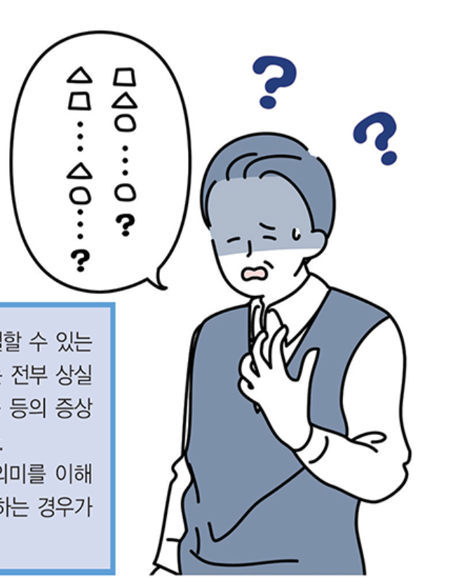
K-Digital Training
감사합니다.
[알파코 캠퍼스 10기] 1조 구음장애 인식 서비스
심인보, 김동휘, 박선호, 석혁준, 유승진, 최가윤, 현보람

